Slide 1
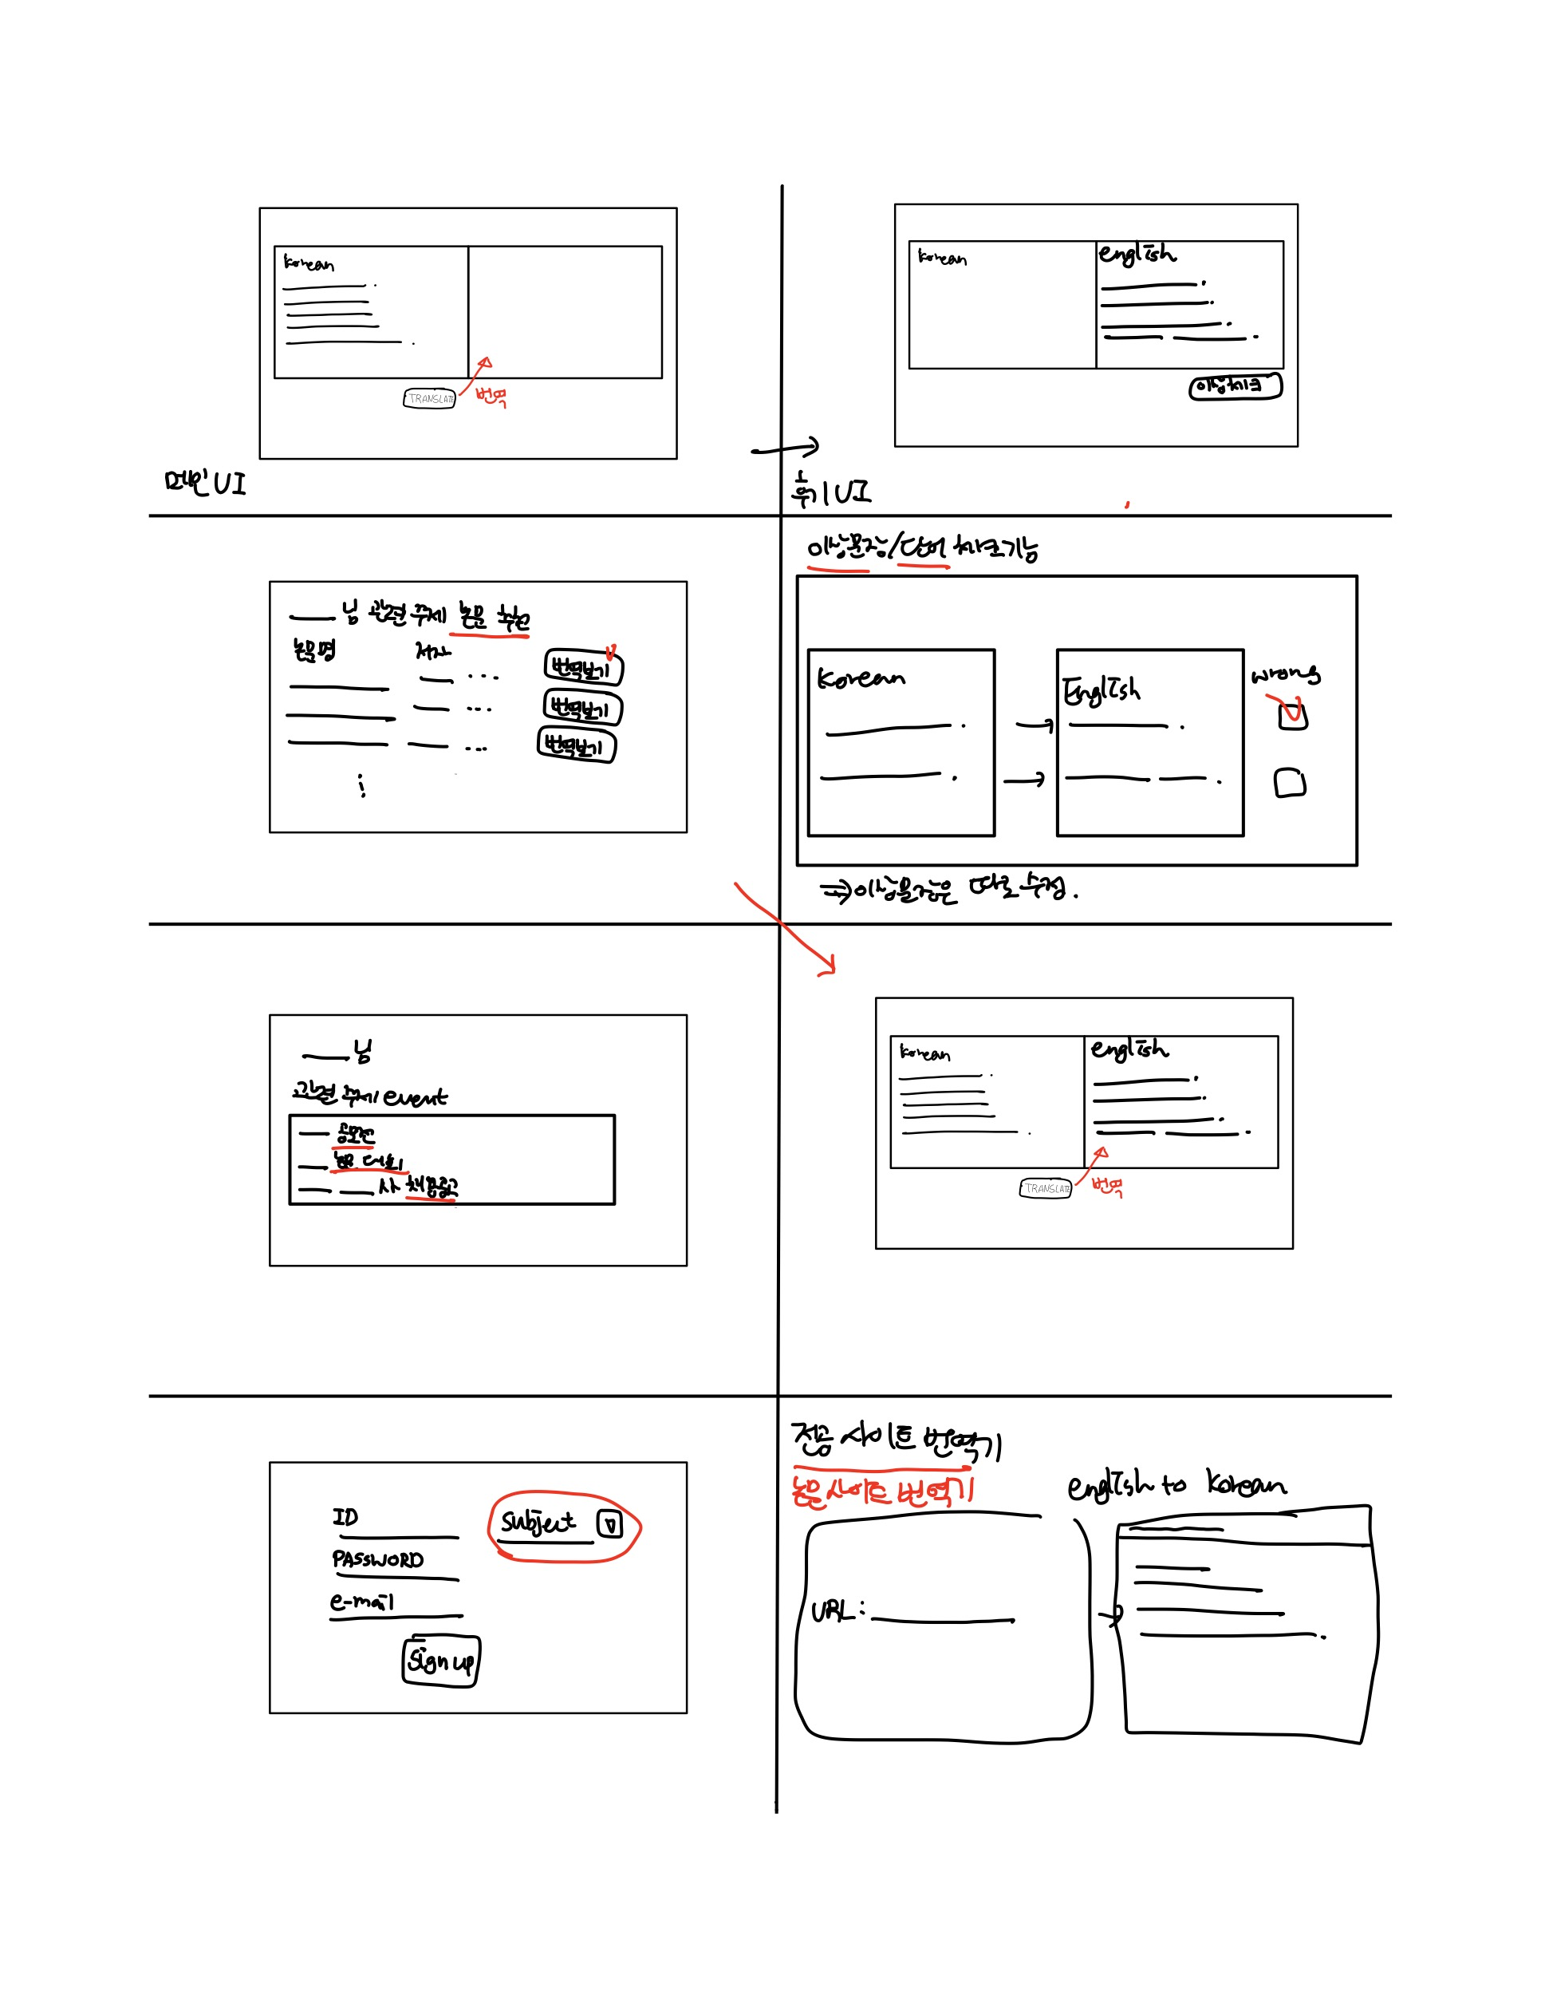

Slide 2
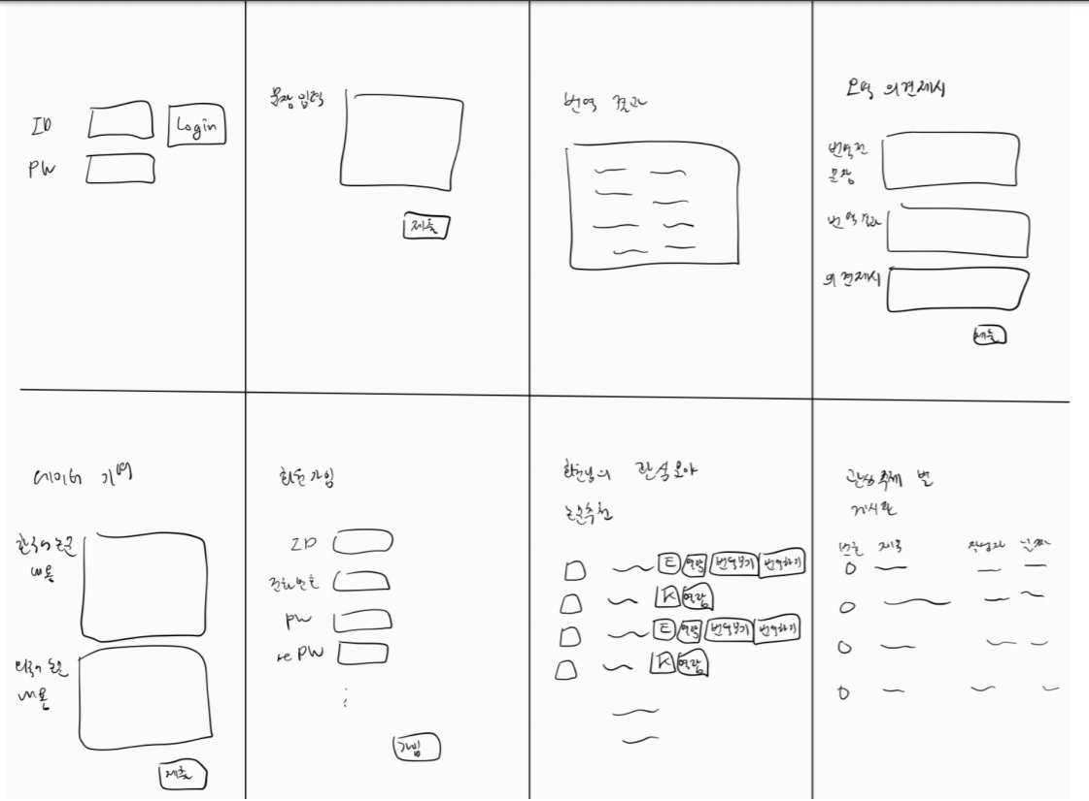

Slide 3
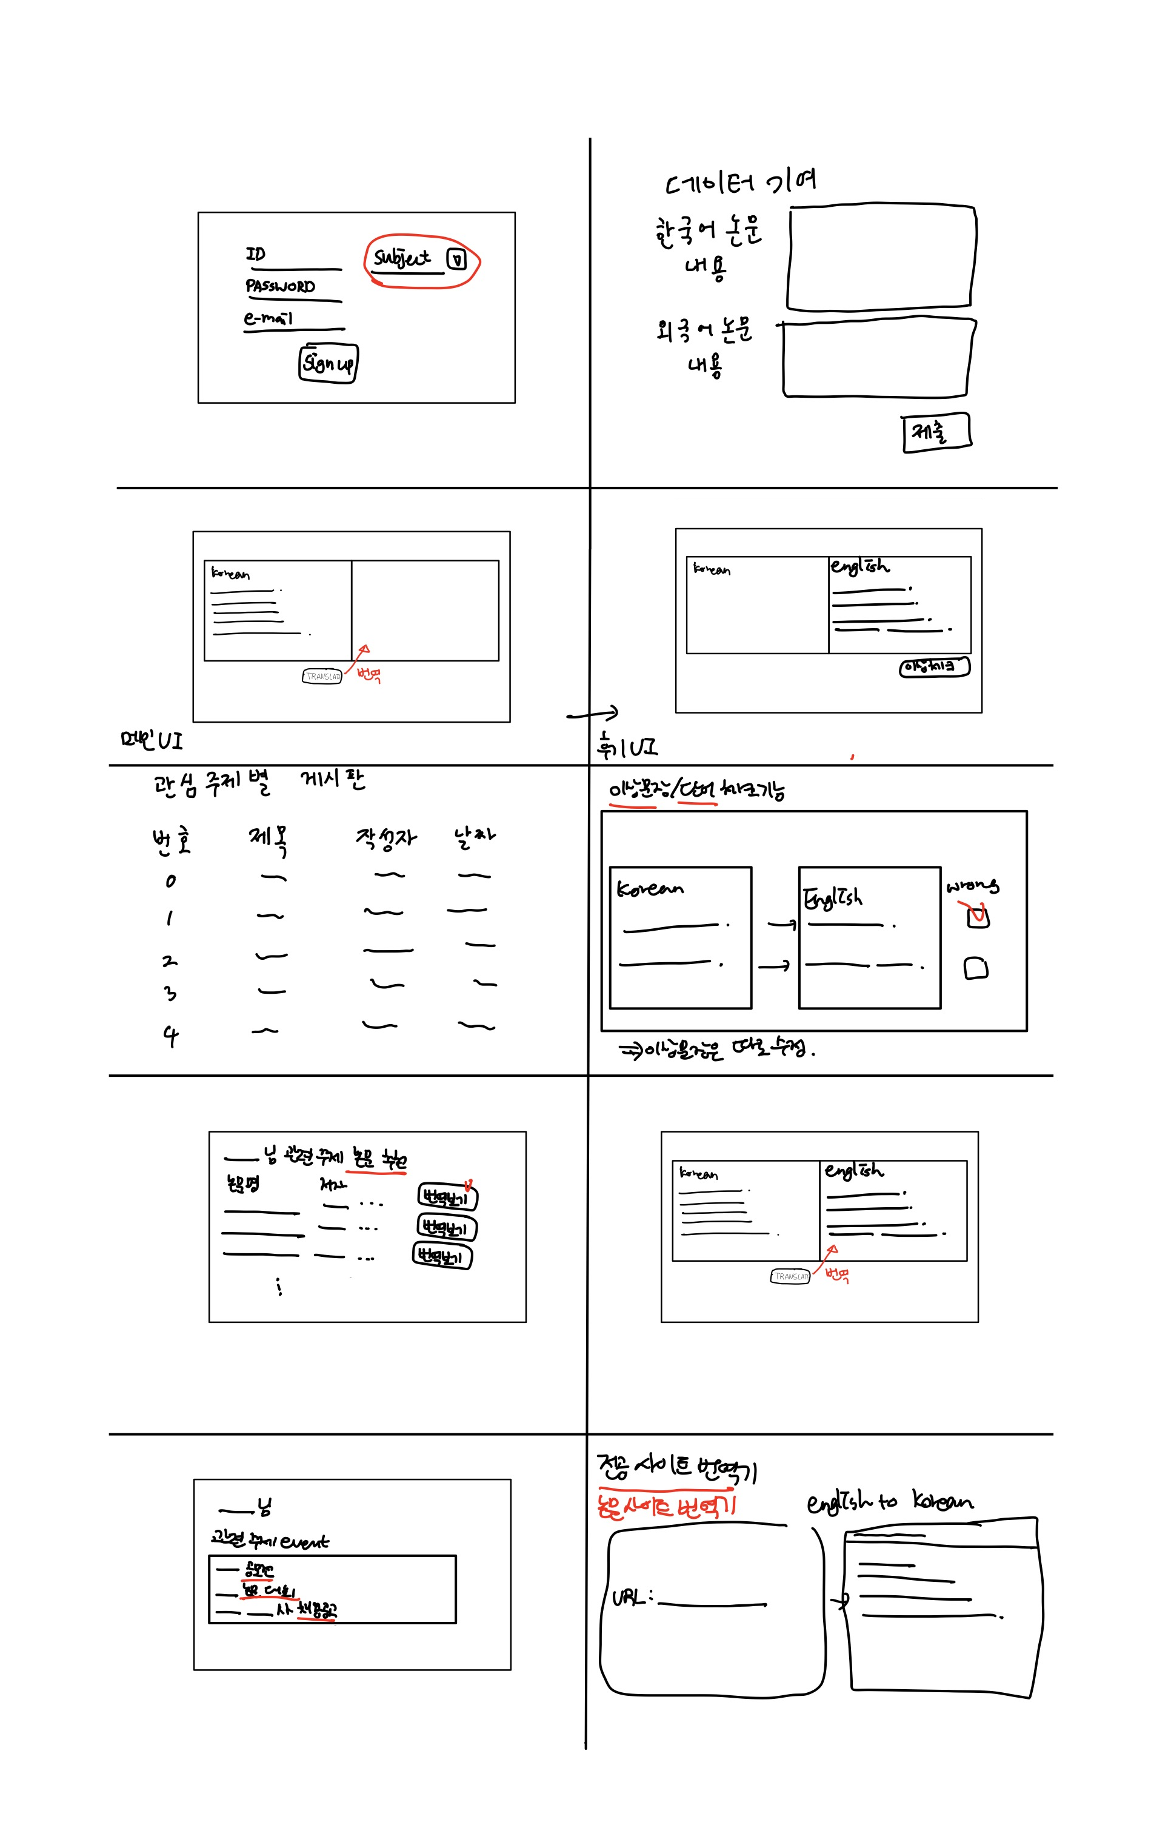

Slide 4
로그인
ID저장
학번을 입력하세요
로그인
비밀번호를 입력하세요
회원가입 | 아이디 찾기 | 비밀번호 찾기

Slide 5

회원가입
ID
비밀번호
E-mail
관심 분야
회원가입

Slide 6
Korean
English
번역할 내용을 입력해주세요
번역

Slide 7
Korean
English
최근 체중 감량을 목적으로 고지방 저탄수화물 다이어트에 대한
관심이 커지고 있다. 고지방 저탄수화물 식사요법은 케톤 식사요법으
로 알려진 ketogenic diet에 근거하고 있다. Ketogenic diet는 탄수화
물 섭취를 극도로 제한하는 대신 에너지원으로 지방을 섭취하게 하
는 방법인데 이는 원래 소아 간질 환자의 seizure를 줄이는 치료식으
로 개발된 것이다.
이는 뇌의 정상적인 glucose 에너지 대사를 억제하
고 지방을 산화 시킨 ketone체를 에너지원으로 사용하는 식사 방법
인데 효과적으로 seizure를 줄일 수 있는 것으로 보고하였다.
For high-fat, low-carb diets for the purpose of losing weight recently
Interest is growing. High fat low carb diet is a ketone diet
It is based on a ketogenic diet known as. Ketogenic diet is carbonized
Instead of limiting water intake to the extreme, letting fat be consumed as an energy source
This is a treatment that reduces seizure in children with epilepsy.
It was developed as.
It inhibits the normal metabolism of glucose energy in the brain
Meal method using high fat oxidized ketone body as an energy source
It is reported that it can effectively reduce seizure.
번역
클립보드 복사
이상 확인

Slide 8
Korean
English
최근 체중 감량을 목적으로 고지방 저탄수화물 다이어트에 대한
관심이 커지고 있다. 고지방 저탄수화물 식사요법은 케톤 식사요법으
로 알려진 ketogenic diet에 근거하고 있다. Ketogenic diet는 탄수화
물 섭취를 극도로 제한하는 대신 에너지원으로 지방을 섭취하게 하
는 방법인데 이는 원래 소아 간질 환자의 seizure를 줄이는 치료식으
로 개발된 것이다.
이는 뇌의 정상적인 glucose 에너지 대사를 억제하
고 지방을 산화 시킨 ketone체를 에너지원으로 사용하는 식사 방법
인데 효과적으로 seizure를 줄일 수 있는 것으로 보고하였다.
For high-fat, low-carb diets for the purpose of losing weight recently
Interest is growing.
High fat low carb diet is a ketone diet
It is based on a ketogenic diet known as. Ketogenic diet is carbonized
Instead of limiting water intake to the extreme, letting fat be consumed as an energy source
This is a treatment that reduces seizure in children with epilepsy.
It was developed as.
It inhibits the normal metabolism of glucose energy in the brain
Meal method using high fat oxidized ketone body as an energy source
It is reported that it can effectively reduce seizure.
번역
클립보드 복사
수정 제안

Slide 9
웹페이지 번역
영어 한국어
https://
번역

Slide 10
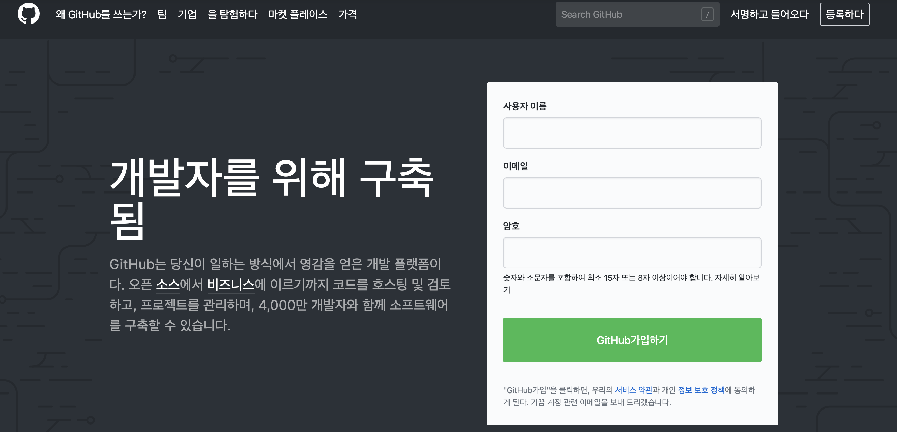
웹페이지 번역
영어 한국어
https://github.com

Slide 11
관심 주제별 게시판
___주제 게시판
번호 | 글제목 | 작성자 | 작성날짜
1 | 이번 논문 주제… | 김*운 | 2020.04.01
2 | 과제 수행에 대해… | 정*수 | 2020.04.10
3 | 최근 논문 동향… | 정*경 | 2020.04.20
4 | : | : | :
5 | : | : | :
6 | : | : | :
7 | : | : | :

Slide 12
OOO님 관심 분야 이벤트
번호 | 관련 행사 | 주최 기관 | 신청기간
1 | ㅁㅁㅁ 경진대회 | ㅁㅁ연구소 | 2020.04.01~2020.04.10
2 | ** 공모전 | **사 | 2020.04.15~2020.05.10
3 | ㄴㄴ 논문대회 | ㄴㄴ협회 | 2020.03.20~2020.04.25
4 | N사 채용공고 | N사 | 2020.04.20~2020.04.25
5 | : | : | :
6 | : | : | :
7 | : | : | :

Slide 13
OOO님 관심 분야 논문 추천
번호 | 논문 제목 | 저자 | 번역 보기
1 | 자연어처리 기반 바이오 텍스트 마이닝 시스템 | 박경미, 황규백
2 | 자연어 처리의 현황과 전망 | 고창수
3 | 한글 감성어 사전 API 구축 및 자연어 처리의 활용 | 안정국, 김희웅
4 | BERT를 이용한 한국어 자동 띄어쓰기 | 황태욱, 정상근
5 | : | : | :
6 | : | : | :
7 | : | : | :
번역 보기
번역 보기
번역 보기
번역 보기

